Slide 1


MATA KULIAH
KONSEP PENDIDIKAN ANAK USIA DINI (PAUD)
Semester I / 2 SKS
(FKIP UNLAM PRODI PG-PAUD)
Dosen Pembina:
Dr. ERNY WAHDINI, S.Pd., M.Pd

Slide 2
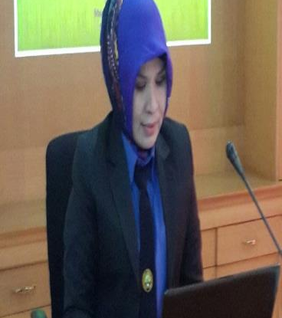
BIODATA
Nama : Erny Wahdini
TTL : Pelaihari 15 Desember 1971
Pendidikan : SPG/TK 1991
SI/BK 1997 (Psikologi Pend Bimb.)
S2/MPd 2010 (Konsentrasi PAUD)
S3/MPd 2015 (Konsentrasi PAUD)
Alamat : Jl. Gotong Royong III No. 70 RT.04 RW.06 Banjarbaru No HP. 08125127238
email : erny.wahdini@ulm.ac.id
ernywahdini90@gmail.com
erny1512@icloud.com

Slide 3
DESKRIPSI MATA KULIAH
Mata kuliah ini membahas tentang Konsep Pendidikan Anak Usia Dini yang mencakup; Hakikat & Landasan PAUD, Tujuan, Fungsi Serta Komitmen dan Kebijakan PAUD di Indonesia, Teori Perkembangan Anak Usia Dini, Pemikiran Tokoh & Pakar PAUD, Teori Belajar & Pembelajaran PAUD, Minat Bermain & Perkembangan Anak,dan Pengembangan Kecerdasan Jamak

Slide 4

TUJUAN PERKULIAHAN
Mahasiswa di harapkan mampu
Menjelaskan dan mengkaji:
Hakikat & Landasan PAUD;
Tujuan, Fungsi Serta Komitmen dan Kebijakan PAUD di Indonesia;
Teori Perkembangan Anak Usia Dini;
Pemikiran Tokoh & Pakar PAUD;
Teori Belajar & Pembelajaran PAUD;
Minat Bermain & Perkembangan Anak;
Pengembangan Kecerdasan Jamak.

Slide 5
HAKIKAT &
LANDASAN PAUD

Slide 6
UU No. 20 /2003 Tentan Sistem Pendidikan Nasional :
Bab 1 pasal 1 butir 14: menyatakan bahwa PAUD merupakan suatu upaya pembinaan yang ditujukan kepada anak sejak lahir sampai dengan usia 6 tahun yang dilakukan melalui rangsangan pendidikan untuk membantu pertumbuhan dan perkembangan jasmani dan rohani agar anak memiliki kesiapan belajar dalam memasuki pendidikan lebih lanjut.
Pasal 28 Ayat 1: “Pendidikan anak usia dini diselenggarakan bagi anak sejak lahir sampai dengan enam tahun dan bukan prasarat untuk mengikuti pendidikan dasar”

Slide 7
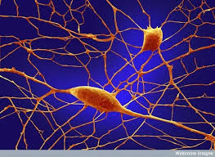
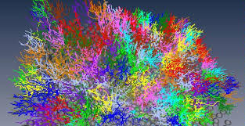
HAKIKAT PAUD
Masa peka belajar anak dimulai dari anak dalam kandungan sampai 1000 hari pertama kehidupannya.
  Menurut ahli neurologi pada saat lahir otak bayi mengandung 100 sampai 200 milyar neuron atau sel syaraf yang siap melakukan sambungan antar sel.
  Sekitar 50 % kapasitas kecerdasan manusia telah terjadi ketika usia 4 tahun, 80 % telah terjadi ketika berusia 8 tahun, dan mencapai titik kulminasi 100 % ketika berusia 8 sampai 18 tahun.
  Stimulasi pada usia lahir-3 tahun ini jika didasari pada kasih sayang bahkan bisa merangsang 10 trilyun sel otak. Namun dengan satu bentakan saja 1 milyar sel otak akan rusak, sementara tindak kekerasan akan memusnahkan 10 miliar sel otak.

Slide 8
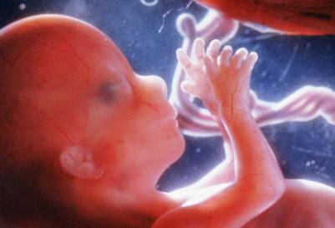
Kapan Anak Mulai Belajar?
  Sesungguhnya salah seorang diantara kalian dipadukan bentuk ciptaannya dalam perut ibunya selama 40 hari lalu menjadi segumpal darah selama itu pula (40 hari), lalu menjadi segumpal daging selama itu pula, kemudian Allah mengutus malaikat untuk meniupkan ruh pada janin tersebut… [HR Bukhari dan Muslim dari Abdullah bin Mas'ud RA]
  Saat itu usia kandungan 120 hari (genap 4 bulan), ukurannya baru sekepalan tangan orang dewasa dengan berat sekitar 185 gram dan panjang 18 cm.
Gambar anak usia 16 minggu dalam kandungan
  Menurut hasil penelitian embriologi dan neurosains, pada minggu ke-18 (awal bulan ke-5) dalam kandungan pendengaran anak mulai berfungsi dan ia sudah mulai belajar.

Slide 9

Bayi usia 20 minggu memiliki berat sekitar 340 gram dan panjang sekitar 25 cm. Bayi mulai dapat menghisap ibu jari, menguap, dan meregangkan badan.

Slide 10

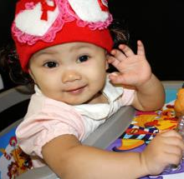
Saat Lahir Anak Telah Membawa Potensi
Saat lahir anak memiliki sekitar 100 milyar sel otak. Ini ibaratnya sebidang tanah warisan leluhur untuk didirikan rumah atau istana di atasnya.
Kualitas sel otak anak dipengaruhi oleh banyak faktor (genetik, gizi, stimulasi, dll). Ini ibaratnya lahan ada yang rawa, pegunungan, atau datar siap bangun.
Di atas tanah inilah orangtua (pendidik) merancang bangunan seperti apa yang akan didirikan di atasnya.
Jika tanahnya berawa saat akan membangun rumah tentu harus memperhitungkan struktur pondasi dan rancangan rumah yang hendak dibangun.

Slide 11

Tahap Perkembangan Pasca Lahir
Usia 0-2 tahun: seperti membuat pondasi rumah.
Usia 2-7 tahun: seperti membangun struktur rumah di atas pondasi yang dibangun.
Usia 7-12 tahun: seperti membangun dinding dan atap.
Usia 12-18 tahun: seperti menyelesaikan bangunan rumah dengan memplester, masang ubin, pintu, jendela, dan pengecatan.
Usia >18 tahun: kita tinggal menghuni dan merawat rumah dengan struktur dan bentuk bangunan rumah seperti yang kita rancang.

Slide 12
MENGAPA 1000 HARI PERTAMA KEHIDUPAN, PENTING?
Dampak jangka pendek
Dampak jangka panjang
Perkembangan
otak
Kognitif dan
Prestasi belajar
Gizi pada
1000 hari pertama
kehidupan
(janin dan
bayi 2 tahun)
Pertumbuhan
massa tubuh
dan komposisi badan
Kekebalan
Kapasitas kerja
Metabolisme
glukosa, lipids, protein
Hormon/receptor/gen
Diabetes, Obesitas,
Penyakit jantung dan
pembuluh darah,
kanker, stroke,
dan disabilitas lansia
Mati
Sumber: Short and long term effects of early nutrition (James et al 2000)

Slide 13
PAUD sbg penyiapan anak memasuki pendidikan lebih lanjut……
PEND MENENGAH
PEND DASAR
PAUD (0-6 th)
PEND TINGGI
DST….
Lev:
13-dst
Lev:
10-12
PENDIDIKAN LEBIH LANJUT…
Lev:
1-9
Lev:
O
Sikap, Pengetahuan,
Keterampilan (SPK)
FUNDAMEN

Slide 14
Komposisi Kompetensi pada Tiap Jenjang
PT
Keterampilan
Sikap Prilaku
Pengetahuan
Sikap Prilaku
SMA/K
Pengetahuan
Keterampilan
SMP
Pengetahuan
Keterampilan
Sikap Prilaku
SD
Pengetahuan
Keterampilan
Sikap Prilaku
Keteram
PAUD
Sikap Prilaku
Sumber: Marzano (1985), Bruner (1960).

Slide 15
PERBANDINGAN KEMAMPUAN BELAJAR
Ikut PAUD
Tdk Ikut PAUD
Reprinted by Zero to 3 “the Basic for readiness school, May 1997 (World Bank)

Slide 16
PERBANDINGAN KELULUSAN PENDIDIKAN
Reprinted by Zero to 3 “the Basic for readiness school, May 1997
(World Bank)

Slide 17
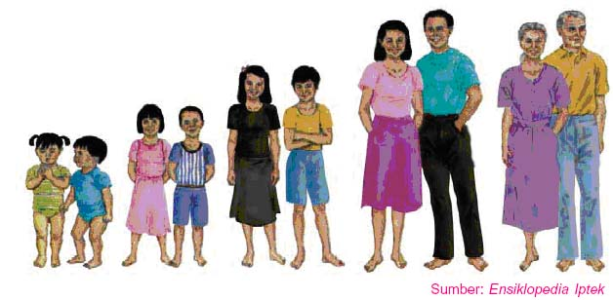
Pendidikan Anak Usia Dini
PAUD merupakan pendidikan paling fundamental.
  Perkembangan anak di masa selanjutnya sangat ditentukan oleh berbagai stimulasi yang diberikan di usia dini.
  Awal kehidupan anak merupakan masa paling tepat dalam memberikan dorongan agar anak dapat berkembang secara optimal.

Slide 18
Rasional…lanjutan
UU No. 20 /2003, Bab 1 pasal 1 butir 14: menyatakan bahwa PAUD merupakan suatu upaya pembinaan yang ditujukan kepada anak sejak lahir sampai dengan usia 6 tahun yang dilakukan melalui rangsangan pendidikan untuk membantu pertumbuhan dan perkembangan jasmani dan rohani agar anak memiliki kesiapan belajar dalam memasuki pendidikan lebih lanjut.
PROGRAM PAUD
Hargai masa emas anak
Program Terencana
Layanan holistik-integratif
Pembinaan/ Rangsangan
Efektif Dan Optimal
Pend. Lebih Lanjut

Slide 19
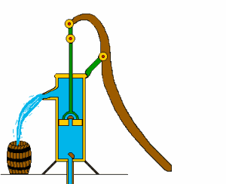
Tujuan Program
Pendidikan Anak Usia Dini
untuk menempuh jenjang pendidikan selanjutnya
sikap spiritual
sikap sosial
pengetahuan
keterampilan
…mendorong perkembangan peserta didik sehingga mempunyai kesiapan untuk menempuh jenjang pendidikan selanjutnya baik dalam hal sikap spiritual, sikap sosial, pengetahuan, dan keterampilan.
mempunyai kesiapan
mendorong perkembangan
peserta didik

Slide 20
Standar Tingkat Pencapaian
Perkembangan Anak (STPPA)
STTPA
Fisik-Motorik
Kognitif
Bahasa
Moral-Agama
Sosem
Seni
STPPA merupakan kriteria minimal tentang kualifikasi perkembangan anak yang mencakup aspek nilai agama dan moral, fisik motorik, kognitif, bahasa, sosial-emosional, dan seni. Jadi STPPA sebagai output dari layanan PAUD.

Slide 21


CAKUPAN KRITERIA MINIMAL
SETIAP PERKEMBANGAN PADA STPPA
1. Nilai-nilai agama dan moral, meliputi:
mengenal agama yang dianut, mengerjakan ibadah, berperilaku jujur, penolong, sopan, hormat, sportif, menjaga kebersihan diri dan lingkungan, mengetahui hari besar agama, dan menghormati (toleransi) agama orang lain.

Slide 22
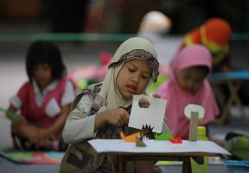
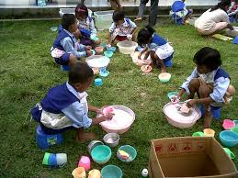
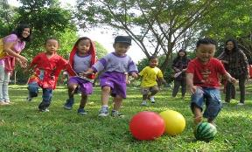
STPPA…lanjutan
      2. Fisik Motorik, meliputi:
  Motorik Kasar: memiliki kemampuan gerakan tubuh secara terkoordinasi, lentur, seimbang, dan lincah dan mengikuti aturan.
  Motorik Halus: memiliki kemampuan menggunakan alat untuk mengeksplorasi dan mengekspresikan diri dalam berbagai bentuk.
  Kesehatan dan Perilaku Keselamatan: memiliki berat badan, tinggi badan, lingkar kepala sesuai usia serta memiliki kemampuan untuk berperilaku hidup bersih, sehat, dan peduli terhadap keselamatannya.

Slide 23

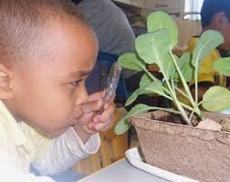
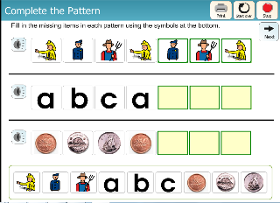

STPPA…lanjutan
3. Kognitif, meliputi:
  Belajar dan Pemecahan Masalah: mampu memecahkan masalah sederhana dalam kehidupan sehari-hari dengan cara yang fleksibel dan diterima sosial dan menerapkan pengetahuan atau pengalaman dalam konteks yang baru.
  Berfikir logis: mengenal berbagai perbedaan, klasifikasi, pola, berinisiatif, berencana, dan mengenal sebab akibat.
  Berfikir simbolik: mengenal, menyebutkan, dan menggunakan lambang bilangan 1-10, mengenal abjad, serta mampu merepresentasikan berbagai benda dalam bentuk gambar.

Slide 24
STPPA…lanjutan
      4. Bahasa, meliputi:
  Memahami (reseptif) bahasa: memahami cerita, perintah, aturan, dan menyenangi serta menghargai bacaan.
  Mengekspresikan Bahasa: mampu bertanya, menjawab pertanyaan, berkomunikasi secara lisan, menceritakan kembali apa yang diketahui
  Keaksaraan: memahami hubungan bentuk dan bunyi huruf, meniru bentuk huruf, serta memahami kata dalam cerita.

Slide 25
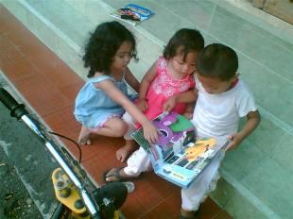
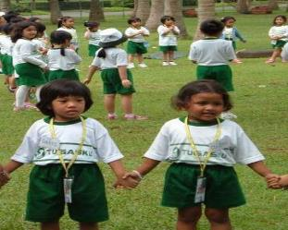
STPPA…lanjutan
      5. Sosial-emosional, meliputi:
  Kesadaran diri: memperlihatkan kemampuan diri, mengenal perasaan sendiri dan mengendalikan diri, serta mampu menyesuaian diri dengan orang lain
  Rasa Tanggung Jawab untuk Diri dan Orang lain: mengetahui hak-haknya, mentaati aturan, mengatur diri sendiri, serta bertanggung jawab atas perilakunya untuk kebaikan sesama.
  Perilaku Prososial: mampu bermain dengan teman sebaya, memahami perasaan, merespon, berbagi, serta menghargai hak dan pendapat orang lain; bersikap kooperatif, toleran, dan berperilaku sopan.

Slide 26

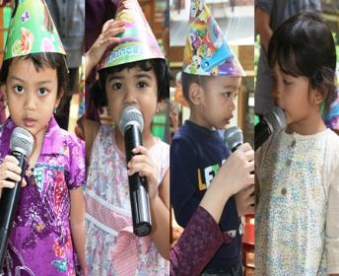
STPPA…lanjutan
      6. Seni, meliputi:
      mengeksplorasi dan mengekspresikan diri, berimaginasi dengan gerakan, musik, drama, dan beragam bidang seni lainnya (seni lukis, seni rupa, kerajinan), serta mampu mengapresiasi karya seni.

Slide 27
Identifikasi Muatan Pembelajaran
Sikap
Sikap
Muatan Pembelajaran
Pengetahuan
Pengetahuan
Kegiatan Pembelajaran (Kegiatan Main)
Keterampilan
Keterampilan
RAMBU-RAMBU:
Setiap muatan pembelajaran harus mendukung terbentuknya tiga kompetensi sekaligus, yaitu sikap, pengetahuan, dan keterampilan
27

Slide 28
Program Pengembangan
Program pengembangan PAUD terdiri dari:
Pengembangan nilai agama dan moral mencakup perwujudan suasana belajar untuk tumbuh-kembangnya perilaku baik pada peserta didik yang bersumber dari nilai agama dan moral dalam konteks bermain.
Pengembangan motorik mencakup perwujudan suasana untuk tumbuh-kembangnya kematangan kinestetik dalam konteks bermain.
Pengembangan kognitif mencakup perwujudan suasana untuk tumbuh-kembangnya kematangan proses berfikir dalam konteks bermain.
Pengembangan bahasa mencakup perwujudan suasana untuk tumbuh-kembangnya kematangan bahasa dalam konteks bermain.
Pengembangan sosial-emosional mencakup perwujudan suasana untuk tumbuh-kembangnya kematangan sosial dan emosi peserta didik dalam konteks bermain.
Pengembangan seni mencakup perwujudan suasana untuk tumbuh-kembangnya apresiasi seni dalam konteks bermain.

Slide 29
Kesesuaian Perkembangan dan Kompetensi
Perkembangan
Kompetensi
Agama dan Moral
Sikap
Sosial Emosional
Kognitif
Pengetahuan
Bahasa
Motorik
Seni
Keterampilan

Slide 30
Beban Belajar
Beban belajar PAUD dibedakan atas:
1. Beban belajar pada PAUD formal merupakan keseluruhan pengalaman belajar yang harus diikuti peserta didik dalam satu minggu, satu semester, dan satu tahun. Beban belajar pada PAUD formal dilaksanakan melalui pembelajaran tatap muka. Beban belajar kegiatan tatap muka pada PAUD formal dilaksanakan dengan durasi paling sedikit 900 menit per minggu.

Slide 32
Beban belajar…lanjutan
2. Beban belajar pada PAUD nonformal dapat mengikuti beban belajar PAUD formal atau disesuaikan dengan konteks dan kebutuhan lingkungan belajar. Beban belajar pada PAUD nonformal dilaksanakan dalam kegiatan tatap muka berikut:
  kelompok usia 4 sampai 6 tahun dengan durasi paling sedikit 540 menit per minggu. Beban belajar kelompok usia 4 sampai 6 tahun diperkaya dengan pengasuhan terprogram oleh orang tua/wali peserta didik dengan durasi paling sedikit 360 menit per minggu.

Slide 33
Beban belajar…lanjutan
Tabel Struktur Program Pengembangan dan Beban Belajar PAUD
Program Pengembangan*) | Kompetensi | Lahir-2 tahun | 2-4 tahun | 4-6 tahun
 |  | Nonformal**) | Nonformal**) | Nonformal**) | Formal
Moral dan agama Motorik Kognitif Bahasa Sosial emosional Seni | Sikap (spiritual dan sosial) Pengetahuan Keterampilan | 120 menit per minggu | 360 menit per minggu | 900 menit per minggu terdiri atas 540 menit tatap muka dan 360 menit pengasuhan terprogram | 900 menit per minggu (150 menit untuk 6 pertemuan per minggu atau 180 menit untuk 5 pertemuan per minggu)
Keterangan :
*) sesuai dengan Peraturan Pemerintah Nomor 32 Pasal 77G
*) jam pelaksanaan kegiatan disesuaikan dengan jam operasional lembaga penyelenggara PAUD Nonformal yang menyelenggarakan program kegiatan usia 4-6 tahun

Slide 34
Indikator perkembangan…lanjutan
Indikator pencapaian perkembangan untuk KD pada KI 3 dan KI 4 menjadi satu untuk memberikan pemahaman bahwa pengetahuan dan keterampilan merupakan dua hal yang menyatu.
Indikator pencapaian perkembangan dikembangkan untuk kelompok usia:
    Lahir sampai usia 3 bulan;
    Usia 3 bulan sampai usia 6 bulan;
    Usia 6 bulan sampai usia 9 bulan;
    Usia 9 bulan sampai usia 12 bulan;
    Usia 12 bulan sampai usia 18 bulan;
    Usia 18 bulan sampai usia 2 tahun;
    Usia 2 tahun sampai usia 3 tahun;
    Usia 3 tahun sampai usia 4 tahun;
    Usia 4 tahun sampai usia 5 tahun; dan
    Usia 5 tahun sampai usia 6 tahun.

Slide 35
Bahan Diskusi Kelompok
Kelompok 1 : Makna Belajar melalui Bermain bagi anak
Kelompok 2 : Tahapan & Perkembangan Bermain
Kelompok 3 : Karakteristik Bermain Pada Anak Usia Dini
Kelompok 4 : Pengembangan Kurikulum PAUD

Slide 36
TUGAS KELOMPOK
MENGUMPUL MAKALAH DGN SISTEMATIKA COVER, KATA PENGANTAR, DAFTAR ISI, BAB I PENDAHULUAN, BAB II KAJIAN PUSTAKA, BAB III PEMBAHASAN, BAB IV PENUTUP, DAFTAR PUSTAKA
SAAT PRESENTASI MENGGUNAKAN POWER POINT (PPT)
JENIS KERTAS A4 (KWARTO, HURUF TIMES NEW ROMAN, FONT 12, SPASI 1,5)

Slide 37
LAPORAN
HASIL OBSERVASI
MATA KULIAH KONSEP PAUD
1. NAMA LEMBAGA : TK/KB/RA…..AL-IKHLAS
2. NPSN : ……….
3. ALAMAT :
4. NAMA KEPALA :
HASIL OBSERVASI:
Kelompok Bermain Al-Ikhlas pada usia 4-6 tahun, hari tanggal bulan tahun, jam 08.00 s/d 10.30 wita
Jumlah peserta didik……anak
Jumlah guru kelas……orang
Model pembelajaran Sentra/kelompok
Deskripsi pembelajaran :
anak-anak hadir mulai pukul 07.45 wita dan disambut oleh guru-guru di halaman sekolah…..dst sampai selesai pembelajaran (catat hal-hal penting berkenaan dengan penggunaan metode mengajar

Slide 38
Beberapa teori yang berhubungan dengan perkembangan adalah:
1. Teori yang berorientasi biologis (Nativisme)
Tokoh utamanya adalah Shopenhauer. Teori ini mengemukakan bahwa anak lahir telah dilengkapi pembawaan bakat alami (kodrat). Dan pembawaan inilah yang akan menentukan wujud kepribadian seorang anak. Pengaruh lain dari luar tidak akan mampu mengubah pembawaan anak. Dengan demikan maka pendidikan bagi anak akan sia-sia, dan tidak perlu lagi dihiraukan.
Aliran nativisme berasal dari kata natus (lahir); nativis (pembawaan) yang ajarannya memandang manusia (anak manusia) sejak lahir telah membawa sesuatu kekuatan yang disebut potensi (dasar). Aliran nativisme ini, bertolak dari leibnitzian tradition yang menekankan kemampuan dalam diri anak, sehingga faktor lingkungan, termasuk faktor pendidikan, kurang berpengaruh terhadap perkembangan anak dalam proses pembelajaran. Dengan kata lain bahwa aliran nativisme berpandangan segala sesuatunya ditentukan oleh faktor-faktor yang dibawa sejak lahir, jadi perkembangan individu itu semata-mata dimungkinkan dan ditentukan oleh dasar turunan, misalnya ; kalau ayahnya pintar, maka kemungkinan besar anaknya juga pintar.

Slide 39
Teori konvergensi
Teori ini penganjur utamanya adalah Williams Stern. ungkapkan bahwa perkembangan jiwa anak libih banyak ditentukan oleh dua factor yang saling menopang, yakni factor bakat dan factor pengaruh lingkungan, keduanya tidak dapat dipisahkan seola-olah memadu, bertemu dalam satu titik. Munawar sholeh (2005: 20-23).

Slide 40
Teori psikoanalisis
Teori Psikoanalitis dari Freud menekankan pentingnya pengalaman masa kanak-kanak awal dan motivasi dibawah sadar dalam mempengaruhi perilaku. Freud berpikir bahwa dorongan seks dan instink dan dorongan agresif adalah penentu utama dari perilaku, atau bahwa orang bekerja menurut prinsip kesenangan. Teorinya menyatakan bahwa kepribadian tersusun dari tiga komponen, yaitu: id, ego dan superego.
Id, merupakan aspek biologis kepribadian karena berisikan unsur-unsur bilogis, termasuk di dalamnya dorongan-dorongan dan impuls-impuls instinktif yang lebih dasar. Ego,merupakan aspek psikologis kepribadian karena timbul dari kebutuhan organisme untuk berhubungan secara baik dengan dunia nyata dan menjadi perantara antara kebutuhan instinktif organisme dengan keadaan lingkungan. Superego, adalah aspek sosiologis kepribadian karena merupakan wakil nilai-niali tradisional dan cita-cita masyarakat sebagaimana ditafsirkan orangtua kepada anak-anaknya melalui berbagai perintah dan larangan. Perhatian utama superego adalah memutuskan apakah sesuatu itu benar atau salah, sehingga ia dapat bertindak sesuai dengan norma-norma moral yang diakui oleh masyarakat.

Slide 41
Menurut salah satu teori psikodinamika terkenal, yaitu teori Freud, maka sorang anak dilahirkan dengan dua macam kekuatan biologis, yaitu libido dan nafsu mati. Kekuatan atau energy ini “menguasai” semua orang atau semua benda yang berarti bagi anak, melalui proses yang oleh Freud disebut kathexis. Kathexis berarti konsentrasi energy psikis terhadap suatu objek atau suatu ide yang spesifik.
Teori perkembangan yang berorientasi psikodinamika tidak lagi mengakui pendapat yang dulu dianut secara umum, bahwa perkembangan fungsi seksual baru dimulai bersamaan dengan pertumbuhan organ kelamin pada masa remaja.
Teori perkembangan yang berorientasi psikodinamika mempunyai kelemahan yaitu tidak dapat diuji secara empiris (Eysenck, 1959; De Waele, 1961). Teori tersebut menitikberatkan akan perkembangan sosio-afektif. Bial dalam teori ini seksualitas menduduki tempat yang utama, perlu diketahui juga bahwa libido dan agresi (sebagai pernyataan nafsu mati) selalu berjalan bersama-sama. Jadi kalau misalnya seksualitas ditekan karena norma pendidkan orang tua, maka agresi ikut ditekan juga. Hal ini mempunyai pengaruh yang menentukan bagi perkembangan kepribadian anak.

Slide 42
TEORI PERKEMBANGAN AUD
NATIVISME
EMPIRISME
KONVERGENSI

Slide 43
Asimilasi melibatkan penggabungan pengetahuan baru dengan struktur pengetahuan yang sudah ada sebelumnya. Akomodasi berarti perubahan struktur pengetahuan yang sudah ada sebelumnya untuk mengakomodasi hadirnya informasi baru. Penyatuan dua proses asimilasi dan akomodasi inilah yang membuat anak dapat membentuk schema. Seperti yang dipahami dalam teori schema, istilah schema (tunggal) merujuk pada representasi pengetahuan umum. Sedangkan ... akomodasi, dan aquilibrasi (penyeimbangan). Asimilasi melibatkan penggabungan pengetahuan baru dengan struktur pengetahuan yang sudah ada sebelumnya. Akomodasi berarti perubahan struktur pengetahuan yangsudah ada sebelumnya untuk mengakomodasi hadirnya informasi baru. Penyatuan dua proses asimilasi dan akomodasi inilah yang membuat anak dapat membentuk schema. Seperti yang dipahami dalam teori schema,istilah schema (tunggal) merujuk pada representasi pengetahuan umum.

